Slide 1

Antrag zur W-LAN-Nutzung durch Schülerinnen und Schüler
Schulkonferenz
Mittwoch, 11.05.2016
19.00 Uhr
Krummesse, Mensa
Erläuterungen von Sebastian Lippe

Slide 2


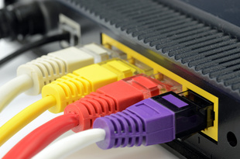
Probleme mit dem Internet an der Schule
Häufig keine Verbindung mit dem Internet über unsere Computerräume, Schüler-Laptops und Tablets im Unterricht möglich
Lehrkräfte erhalten häufig keinen Zugang für die eigenen Geräte
Zur Zeit kein zuverlässiger Einsatz möglich

Slide 4
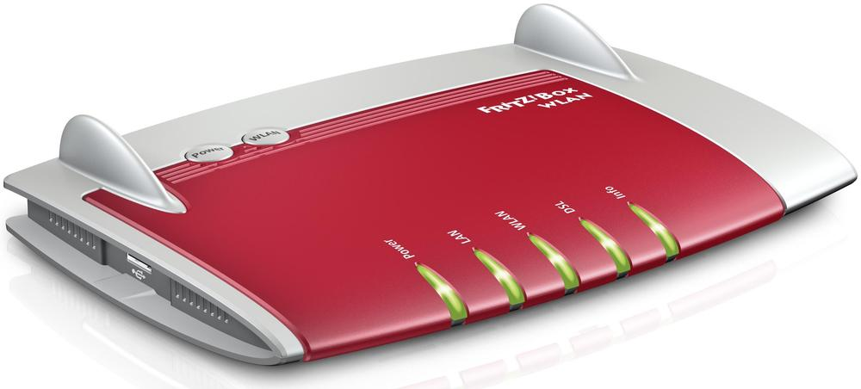
Unser Internet-Router
Steuert die Internetzugänge
ermöglicht max. 255 Zugänge zum Internet

Slide 5
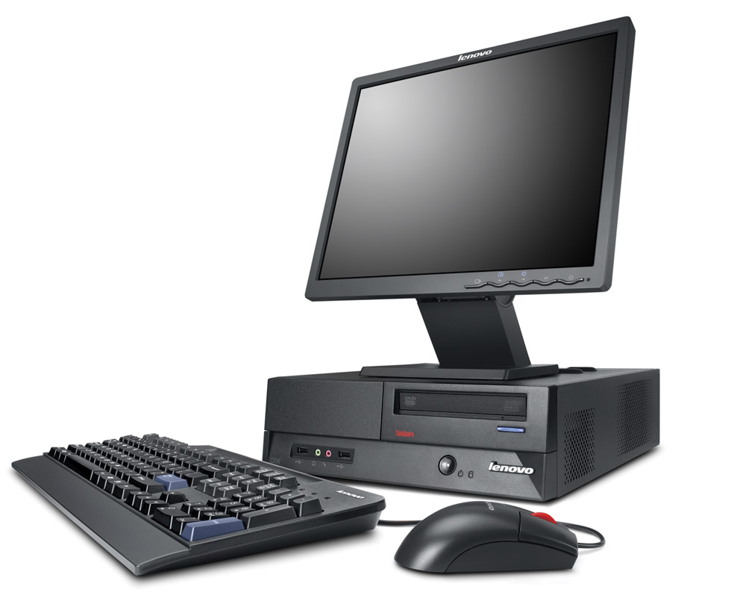

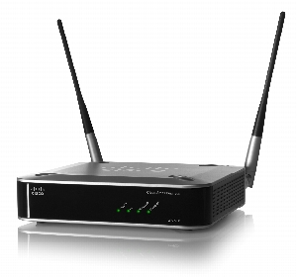
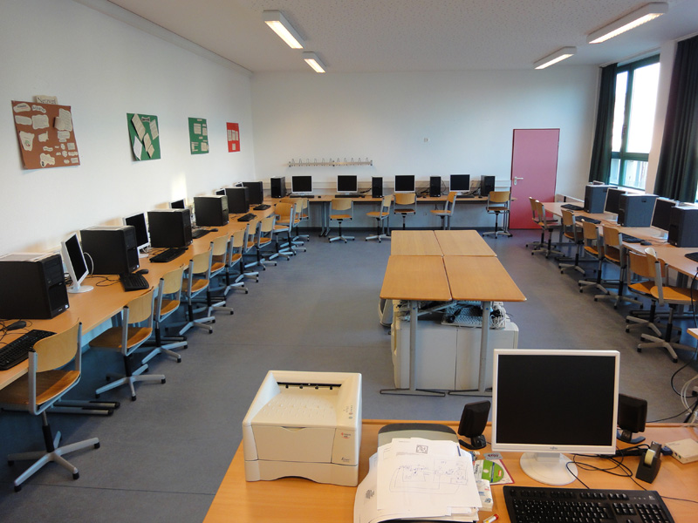
Zugänge benötigt für…
2 PCs / Klassenraum
ca. 20 pro Standort
Schüler-Laptops
ca. 15 pro Standort
ca. 20 Accesspoints
In den Decken der Klassenräume
weitere Lehrer-Vorbereitungs-Computer
pers. Geräte der Lehrkräfte für den Unterricht
6 Tablets
Computer der PC-Räume
25 Berkenthin
14 Krummesse

Slide 6
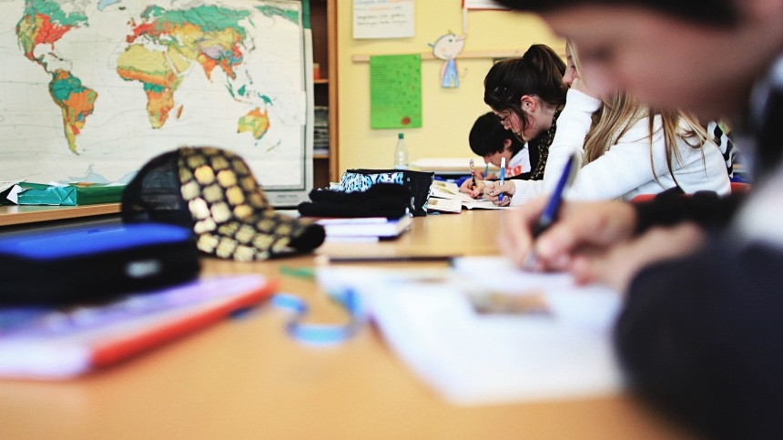
Für einen reibungslosen Einsatz im Schulalltag…
ca. 150 Zugänge müssen täglich zur Verfügung stehen
Rechnung: 255 – 150 = 105
Es müssten doch noch ca. 100 Zugänge frei sein?...

Slide 7
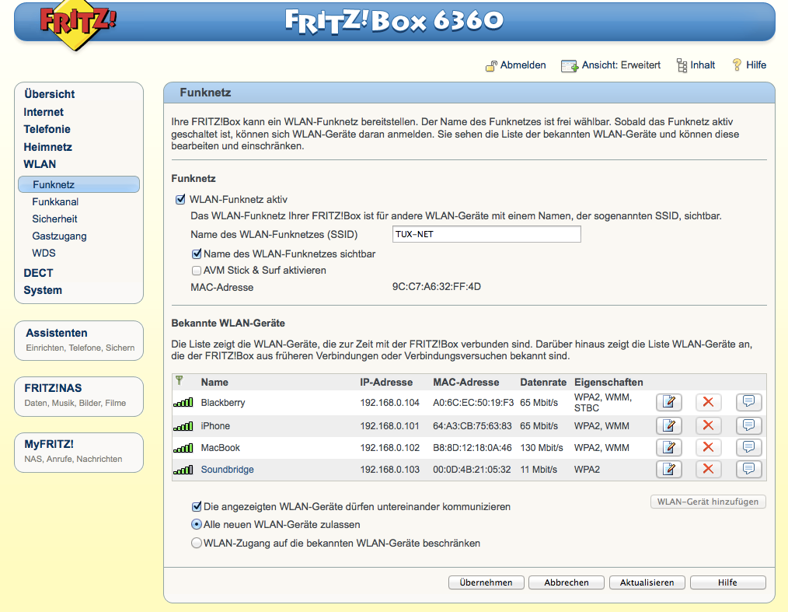
170 Einträge:
„Peters-I-Phone“
„Hans I-Pad“
„Julias Handy“…
→ Liste voll

Slide 8



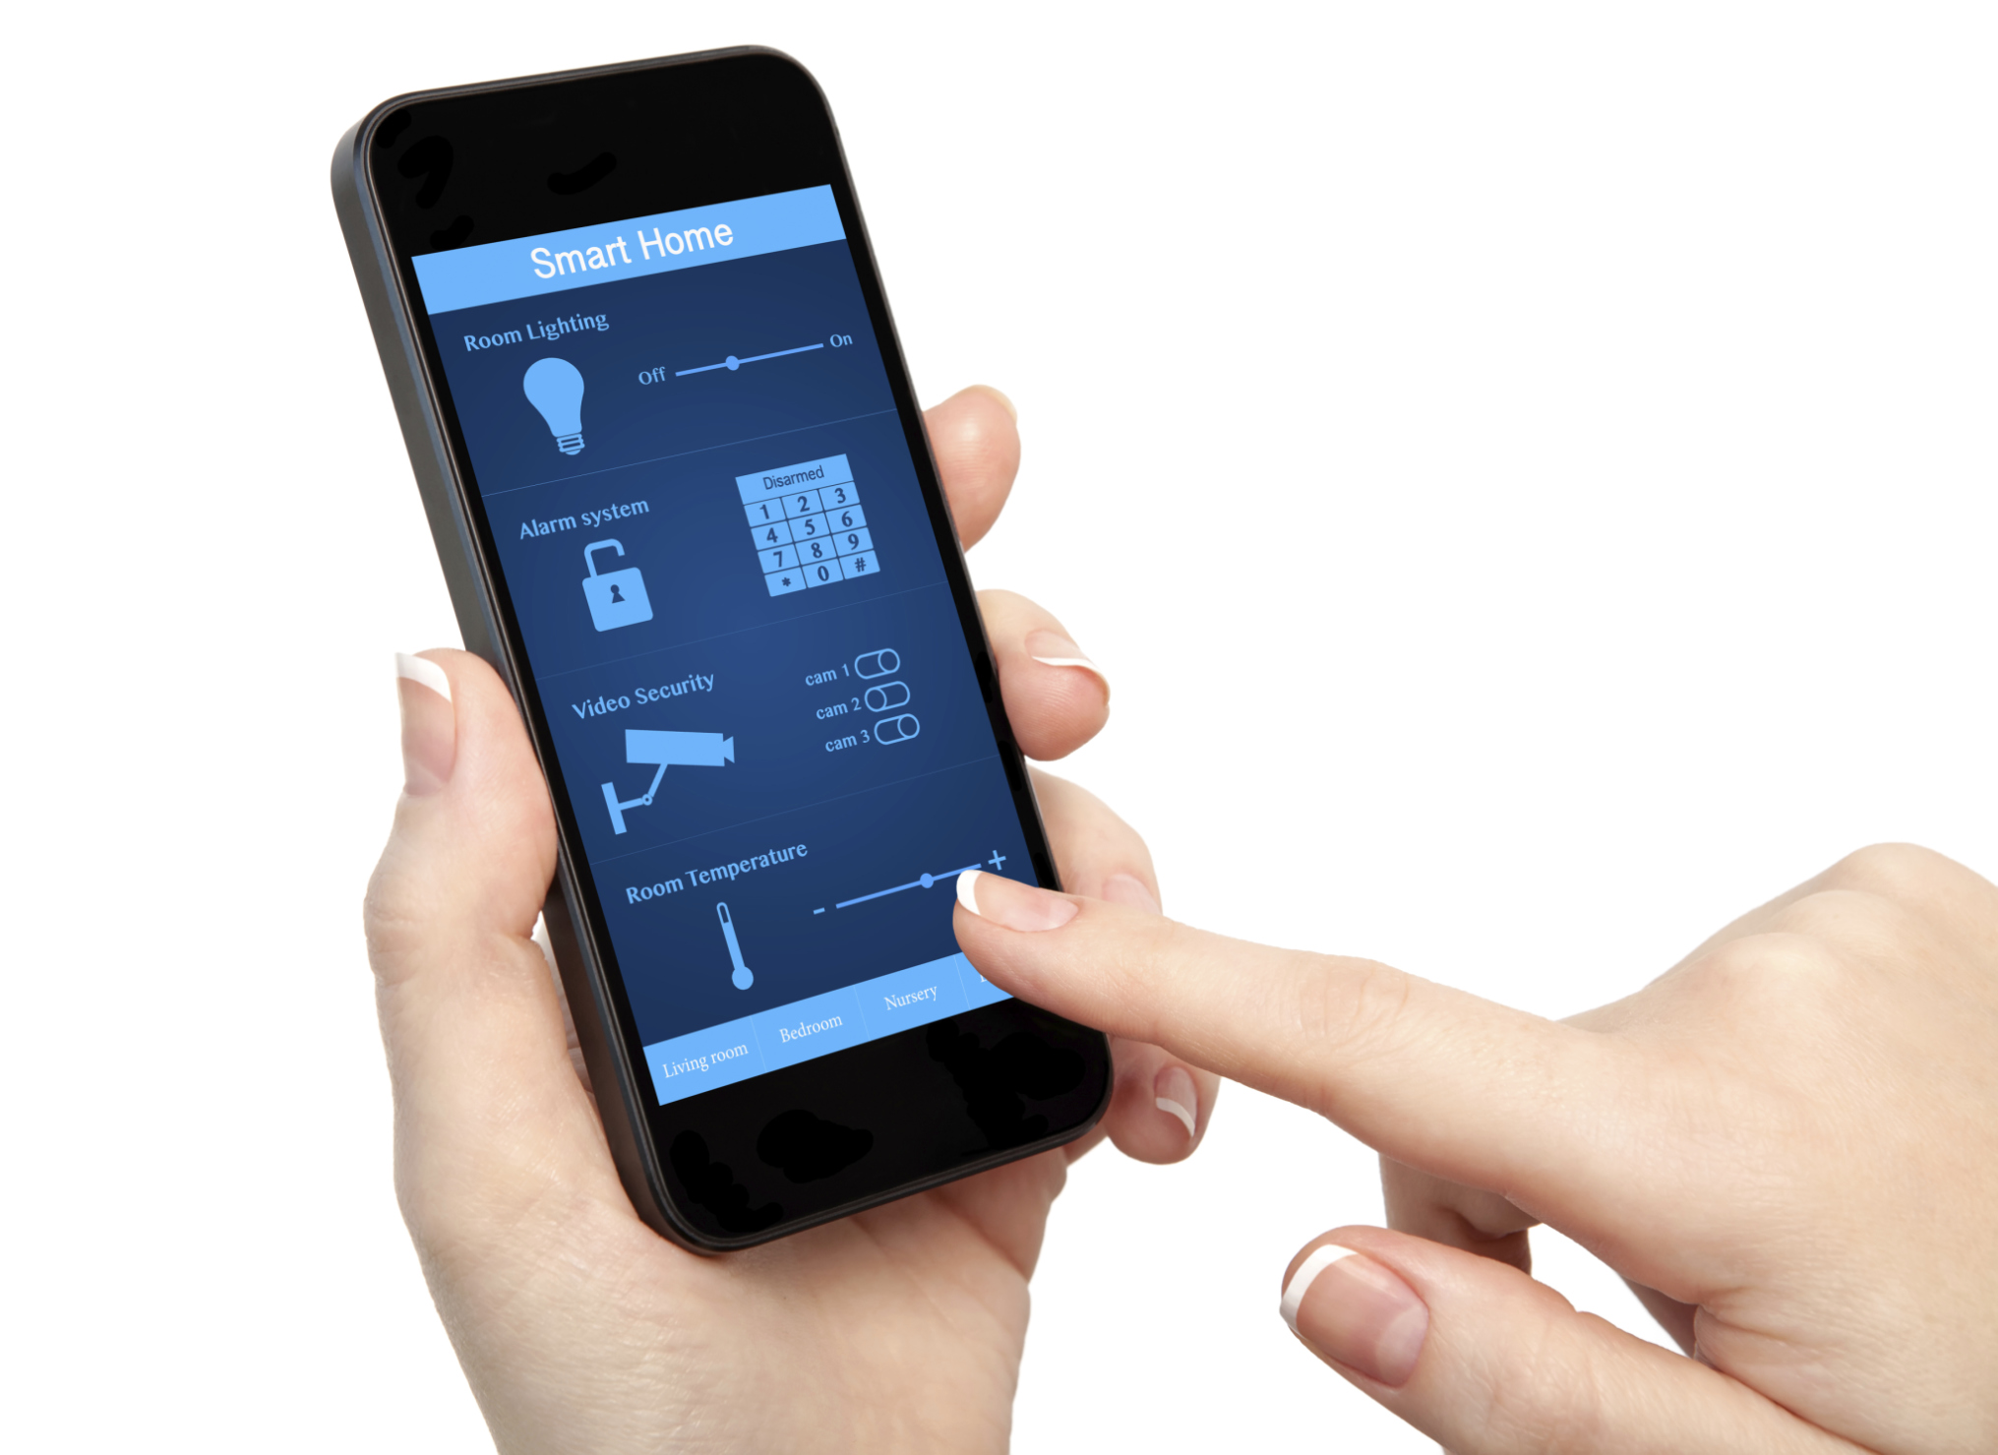

255 Zugänge

Slide 9
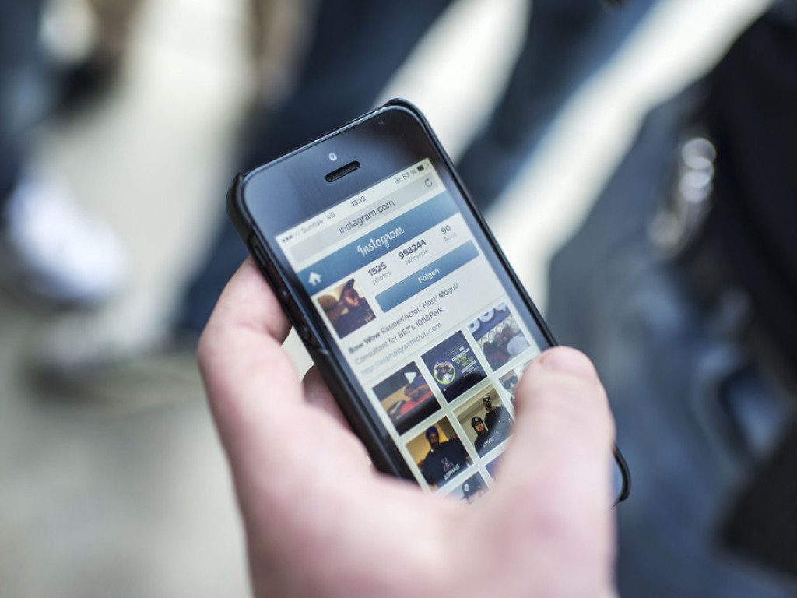
Einmal eingewählt:
vom Router „Platz“ reserviert
und gespeichert
Schülernutzung:
Heimlicher Einsatz in der
Pause oder bei Toilettengängen
Herunterladen von Spielen
Herunterladen von Musik
Eine Nachricht schreiben
Weitere Dinge, die wir nicht
überwachen können…

Slide 10

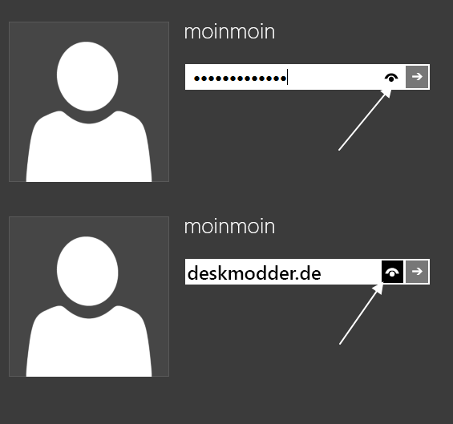
Bisheriges Vorgehen/Versuche
sehr zeitintensiv
und mühsam…
Schüler aus Router-Liste löschen
Einstellen neuer Passwörter für alle Accesspoints

Slide 11
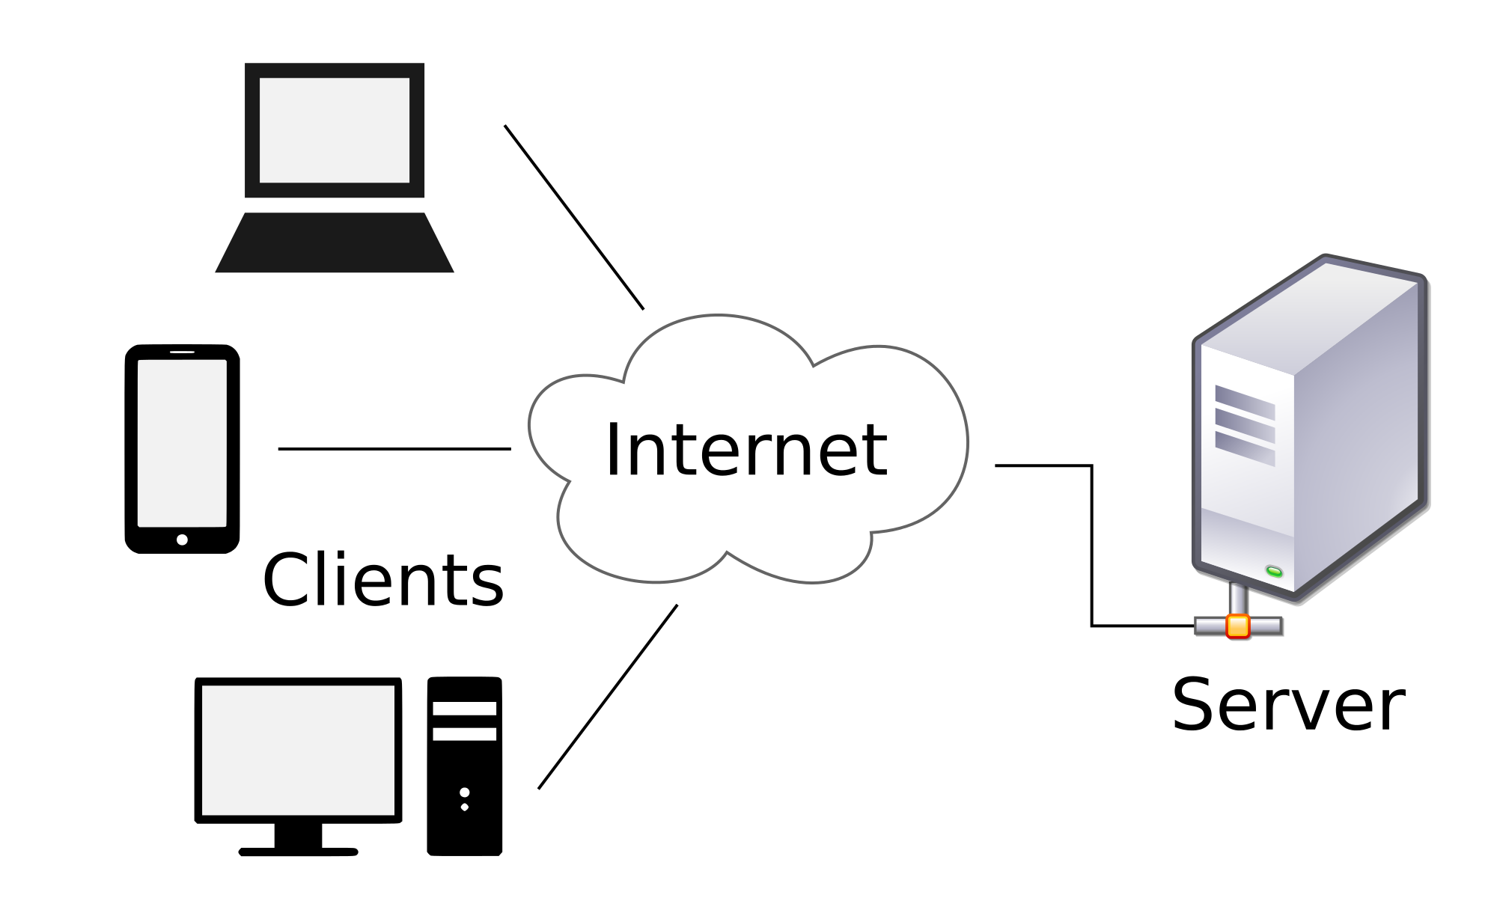
Hoffentlich bald…
Finanzierung
Einrichtung
Schulung
Zeit

Slide 12
2. W-LAN-Nutzung durch Schülerinnen und Schüler
Hiermit beantragen wir, dass unsere Haus- und Pausenordnung über die folgende Regelung der Netzwerk- und Internetnutzung ergänzt wird:
Zum Punkt 1 „Allgemeine Regeln“: (Für die Klassenstufen 1-10)
1.8. Ich nutze mit meinen persönlichen internetfähigen Geräten (z.B. Smartphone, Laptop, Smartwatch,…) nicht das W-LAN der Schule. Ich wähle mich mit diesen Geräten nicht in das Netzwerk ein oder verbinde mich mit dem Internetanschluss der Schule.

Slide 13

6. „Zukunftsschule“ – unsere Bewerbung auf Stufe 3
Wir sind Zukunftsschule Stufe 2
Die Kriterien der Auszeichnung auf der Stufe 2 bestehen darin, über die Stufe 1 hinaus die Aktivitäten in den BNE Themenfeldern (Bildung für nachhaltige Entwicklung) zwischen der Schule und mindestens zwei außerschulischen Partnern zu vernetzen. Alle Partner eines Netzwerks arbeiten dabei in Aktionen zusammen, die im Gesamtbild alle drei Bereiche nachhaltiger Entwicklung
• ökonomisch
• ökologisch
• sozial
berücksichtigen. Die Schule schafft Rahmenbedingungen, die kontinuierlich das Bewusstsein im Sinne von BNE fördern.

Slide 14
Gute Chancen auf Stufe 3 dieses Jahr…
Herausforderungen im 8. Jahrgang
Interaktiver Schulgarten

Slide 15
Stufe 3: Wir setzen Impulse!
Die Kriterien in der Auszeichnung auf der Stufe 3 bestehen darin, über die Stufe 1 und 2 hinaus eigene Beratungs-, Qualifizierungs- und Hospitationsangebote im Sinne von BNE, ggf. in Kooperation mit Partnern und/oder dem IQSH zu konzipieren und durchzuführen.
Bildung für Nachhaltige Entwicklung ist im Schulprogramm, in Curricula, Unterrichtspraxis und Schulleben fest verankert. Die Schule steuert die Weiterentwicklung durch ein kontinuierliches Management, z.B. eine Steuerungsgruppe.
Sie unterhält eine intensive Netzwerkarbeit mit mehreren Schulen und außerschulischen Partnern im Sinne von BNE und vertreibt die Themen öffentlich in Presse und im Rahmen der Zukunftsschule.SH, z.B. bei Auszeichnungsveranstaltungen.

